Slide 1
COMPLICANZE CHIRURGICHE PRECOCI:
LA NUTRIZIONE COME TERAPIA
Dietista Barbara Martinelli
UOSA Dietetica e Nutrizione Clinica
Azienda ospedaliero-universitaria Senese

Slide 2

PRINCIPALI COMPLICANZE PRECOCI
FISTOLA
NAUSEA
VOMITO
DISFAGIA
ALTERAZIONI DELL’ ALVO
ALTERATA GUARIGIONE FERITE
DUMPING SYNDROME

Slide 3
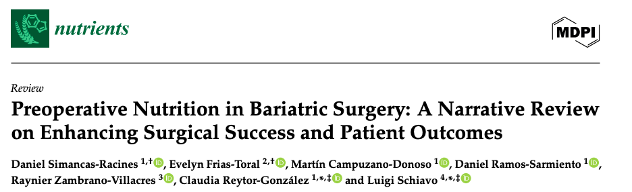
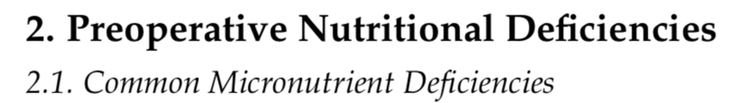
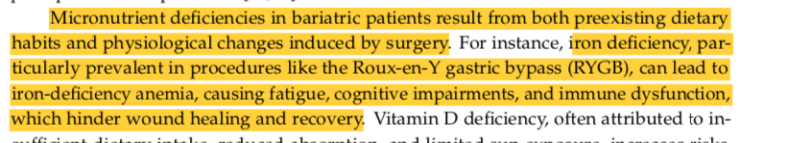

ALTERATA GUARIGIONE FERITE

Slide 4
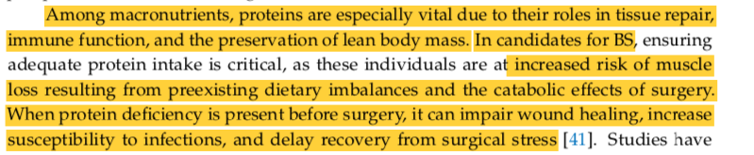

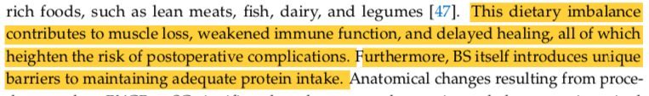
ALTERATA GUARIGIONE FERITE

Slide 5
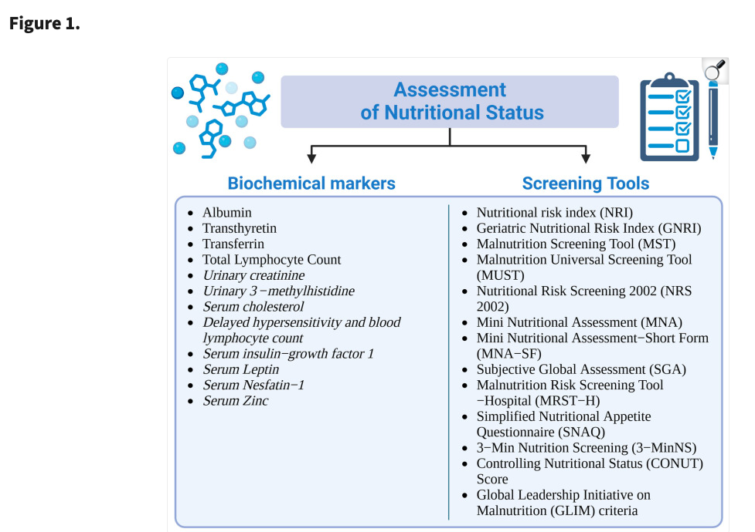

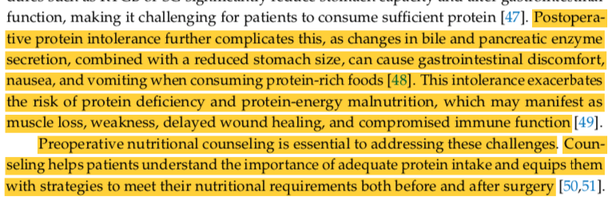
ALTERATA GUARIGIONE FERITE

Slide 6
ALTERATA GUARIGIONE FERITE
Il supporto nutrizionale pre-operatorio può prevedere la somministrazione di nutrienti per via orale (incluse diete o integratori alimentari orali), enterale o parenterale
QUALE SUPPORTO?
La terapia chetogenica a bassissima energia (VLEKT) ha dimostrato efficacia nel promuovere una rapida perdita di peso, rendendola una raccomandazione valida per molti pazienti
La correzione preoperatoria delle carenze di micronutrienti è essenziale per ridurre al minimo i rischi chirurgici e ottimizzare il recupero
Iniziare l'integrazione almeno 10 settimane prima dell'intervento chirurgico consente di disporre di un tempo sufficiente per correggere eventuali carenze
Cessazione fumo di sigaretta e consumo di alcol

Slide 7
FISTOLA
FATTORI DI RISCHIO:
Problemi tecnici nella sutura
Infezioni locali
Cattiva perfusione sanguigna
FANS
Fumo
Scarso compenso glicemico
Malnutrizione proteica
Scarsa aderenza ad indicazioni dietetico comportamentali
ESPEN guideline: Clinical nutrition in surgery
Best Pract Res Clin Gastroenterol. 2024 Jun:70:101926.doi: 10.1016/j.bpg.2024.101926. Epub 2024 Jun 14

Slide 8
FISTOLA
FATTORI DI RISCHIO:
Scarso compenso glicemico
Malnutrizione proteica
INTERVENTO NUTRIZIONALE PERSONALIZZATO PRE-INTERVENTO
Scarsa aderenza ad indicazioni dietetico comportamentali

Slide 9
NAUSEA , VOMITO E DISFAGIA
Complicanze a breve termine più frequentemente riportate dai pazienti
Riconducibili prevalentemente ad errori dietetico-comportamentali
In caso di persistenza di nausea e vomito, in assenza di miglioramenti con le indicazioni specifiche necessario approfondimento
Nausea e vomito talvolta legati anche alla modifica del gusto e all’avversione che ne consegue verso alcuni cibi
Maggior «sensibilità» gusto dolce (che può contribuire a una riduzione dell'assunzione di alimenti ad alto contenuto calorico contribuendo al successo dell'intervento) e del gusto umami (correlato alle risposte appetitive alle proteine, questo potrebbe spiegare la riduzione delle preferenze per alimenti ricchi di proteine ​​segnalate dai soggetti dopo l'intervento chirurgico)
Nutrients. 2021 Jan 16;13(1):250. doi: 10.3390/nu13010250.

Slide 10
NAUSEA , VOMITO E DISFAGIA
I NOSTRI DATI..

Slide 11
PRINCIPALI COMPLICANZE PRECOCI
FISTOLA
NAUSEA
VOMITO
QUALE TERAPIA?
DISFAGIA
ALTERAZIONI DELL’ ALVO
ALTERATA GUARIGIONE FERITE
DUMPING SYNDROME

Slide 12
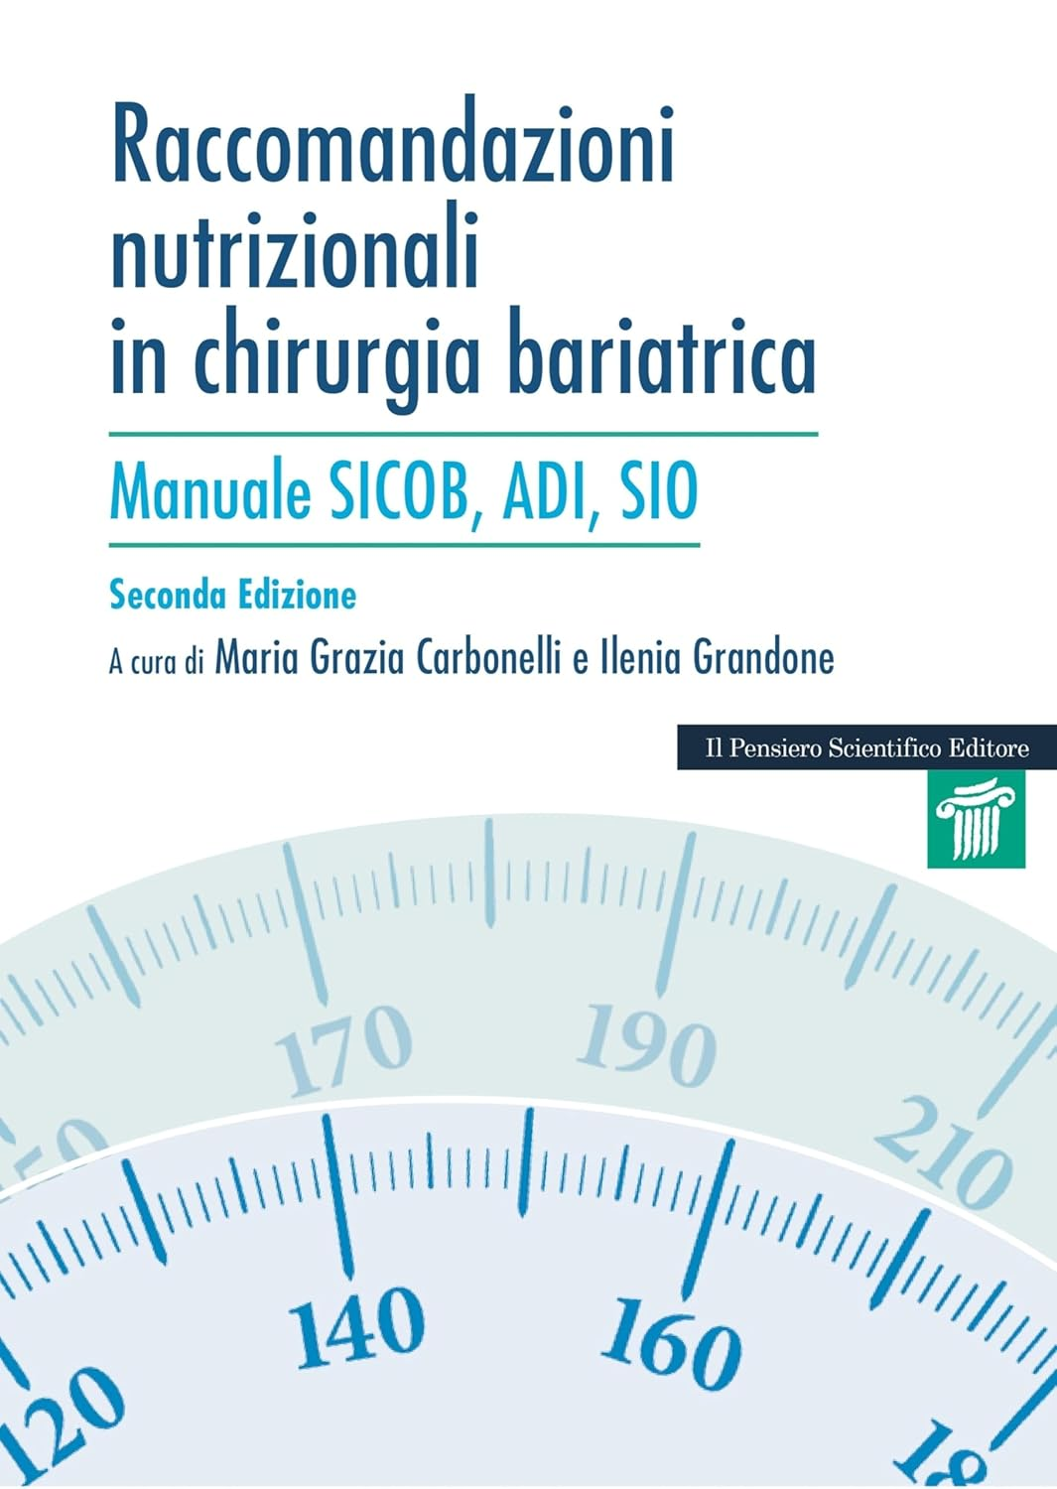
TERAPIA DIETETICO-COMPORTAMENTALE
Timing dei pasti: suddividere la giornata alimentare in n.3 pasti principali e n.2-3 spuntini ed evitare di coricarsi subito dopo averli assunti
Volume e tempo di consumo dei pasti: utile assumere piccoli bocconi da masticare
accuratamente (almeno 30 volte ciascuno). Il pasto deve essere consumato in tempi > 30 minuti
Volume e modalità di assunzione dei liquidi: 1,5-2 l/die, selezionare liquidi non gassati, non zuccherati e –almeno inizialmente- privi di caffeina. Evitare il consumo di alcolici e superalcolici, suddividere l’assunzione di liquidi in piccoli sorsi distribuiti durante la giornata a distanza di almeno 30 minuti dai pasti
Modalità di assunzione ONS modulare proteico: utile suddivisione della quota totale in più momenti, modalità di preparazione, selezione del gusto, etc.

Slide 13
TERAPIA DIETETICO-COMPORTAMENTALE
Selezione degli alimenti:
dopo 4 settimane dall’intervento -e in considerazione delle specifiche progressioni dietetiche- introdurre gradualmente «nuovi» cibi per valutare eventuali intolleranze
In tutte le fasi post intervento, è consigliabile selezionare alimenti qualitativamente validi con esclusione di junk food (dolci e salati), alimenti ricchi in grassi, zucchero, ultraprocessati
Privilegiare pietanze preparate con cotture semplici
Garantire varietà e apporti adeguati anche in caso di eventuale modifica del gusto.

Slide 14
ALTERAZIONI DELL’ ALVO
DIARREA E STEATORREA
Il malassorbimento dei lipidi, in seguito ad interventi con componente malassorbitiva, si associa a diarrea e steatorrea, con possibile conseguente carenza di macro e micronutrienti in particolare di vitamine liposolubili.
Prevenire/gestire: Dieta con apporto di lipidi controllato, privielgiando consumo di olio extravergine di oliva e pesce azzurro. Evitare consumo di alimenti ad elevato contenuto di grassi saturi e zuccheri semplici
STIPSI
Molto frequente nelle prime settimane post intervento, conseguente a scarso introito di liquidi, alimenti e in particolar modo di fibre.
Prevenire/gestire: Dieta con apporto di liquidi adeguato, con le modalità indicate. Apporto di fibre compatibilmente con tolleranza personale e periodo post intervento

Slide 15

CONCLUDENDO..
Il supporto nutrizionale pre- e perioperatorio ha dimostrato benefici significativi, come la riduzione delle complicanze, la riduzione della degenza ospedaliera, la diminuzione della morbilità e della mortalità e la riduzione dei costi sanitari
Le evidenze scientifiche supportano gli interventi dietetici precoci e la correzione delle carenze come componenti essenziali dell'assistenza, sono necessari ulteriori studi per sviluppare protocolli solidi e standardizzati
Gli interventi dietetici devono essere personalizzati e devono considerare anche i fattori socio-ecnomici, religiosi, culturali, etici, il supporto familiare e le influenze ambientali
Ottimizzare lo stato nutrizionale prima di un intervento chirurgico elettivo è fondamentale per ottenere migliori esiti postoperatori e facilitare il recupero
Un regolare monitoraggio nutrizionale, associato a counseling dietetico, è necessario -in tutte le fasi pre e post-intervento- per evitare/gestire complicanze post operatorie a breve, medio e lungo termine.

Slide 16



